Slide 2
Τι ήρθαμε να κάνουμε σήμερα εδω;
Να γνωριστούμε μεταξύ μας και να φτιάξουμε μια ωραία παρέα
Να ξεκινήσουμε με τους Wine Tasters: Tastings from the Crypt
Να μιλήσουμε για τη μεγάλη μας αγάπη: το κρασί
Να μπαίνουμε σιγά σιγά στο κλίμα για την παγκόσμια μέρα του ξινόμαυρου.
Να γνωρίσουμε τα κρασιά από τις ποικιλίες Ξινόμαυρο και Barolo
Να τα συγκρίνουμε μεταξύ τους και να βρούμε ομοιότητες και διαφορές
Να δούμε ποιό είναι καλύτερο και ποιο χειρότερο;
Να δοκιμάσουμε ή… να πιούμε κρασιά
Να δοκιμάσουμε… τυφλά!

Slide 3
Ας καλωρίσουμε λοιπόν όλοι μαζί την Παγκόσμια Ημέρα Ξινόμαυρου με ένα δυνατό χειροκρότημα

Slide 4
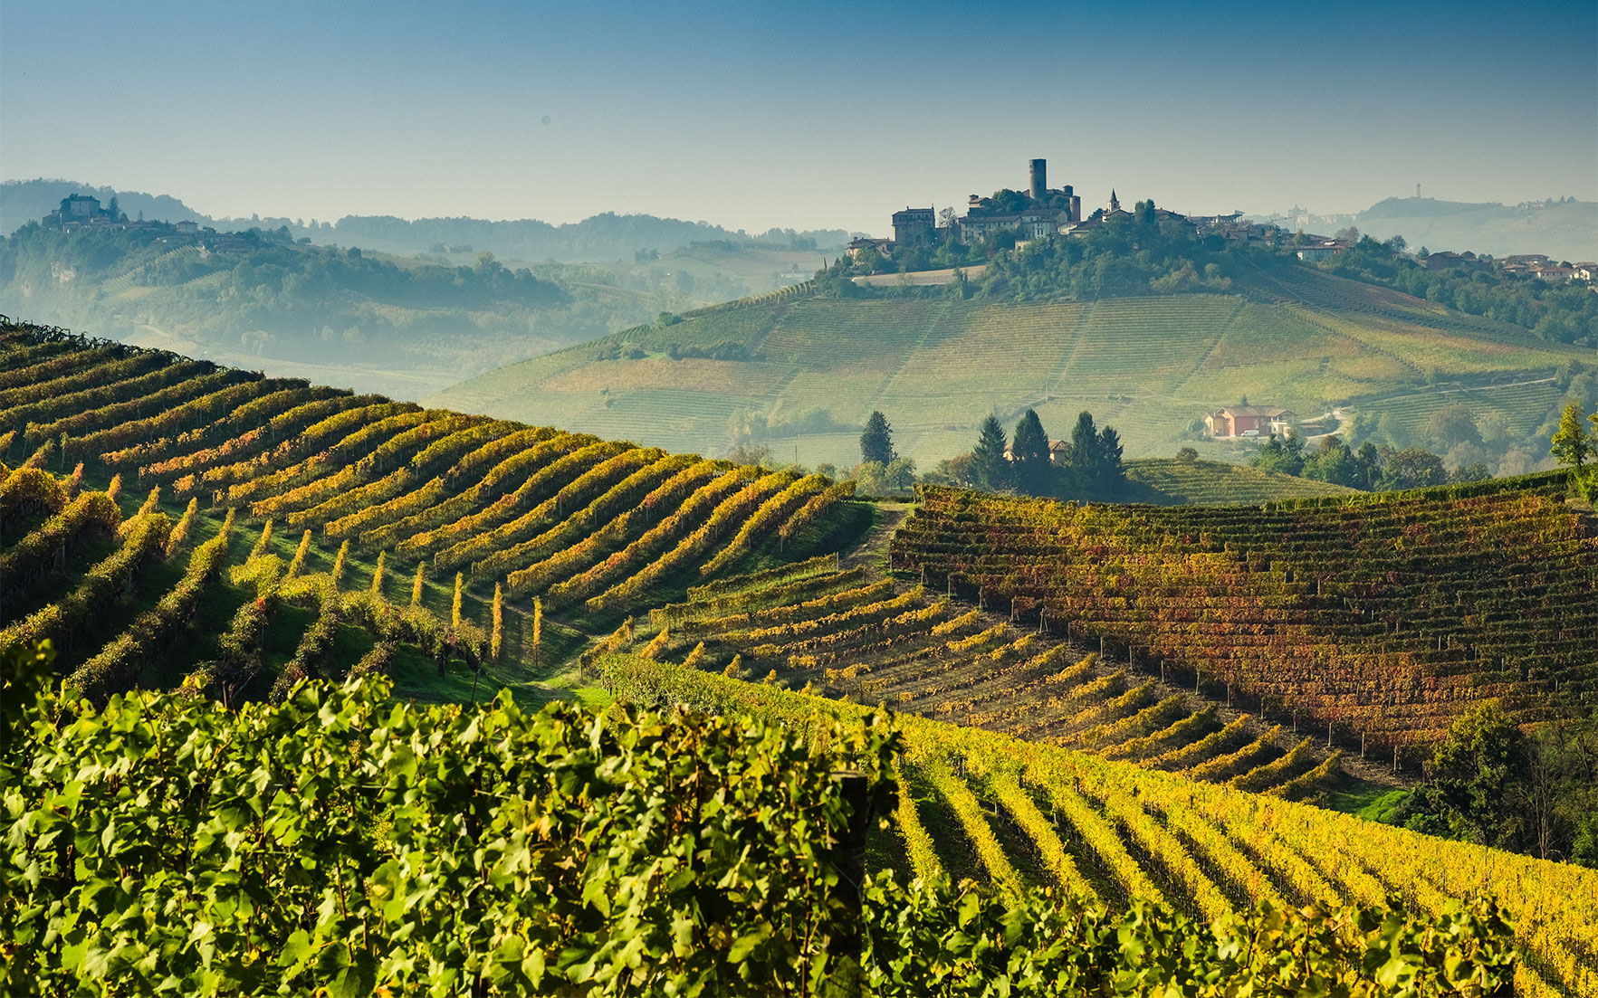
Nebbiolo Ο Πρίγκηπας του Πιεμόντε

Slide 5
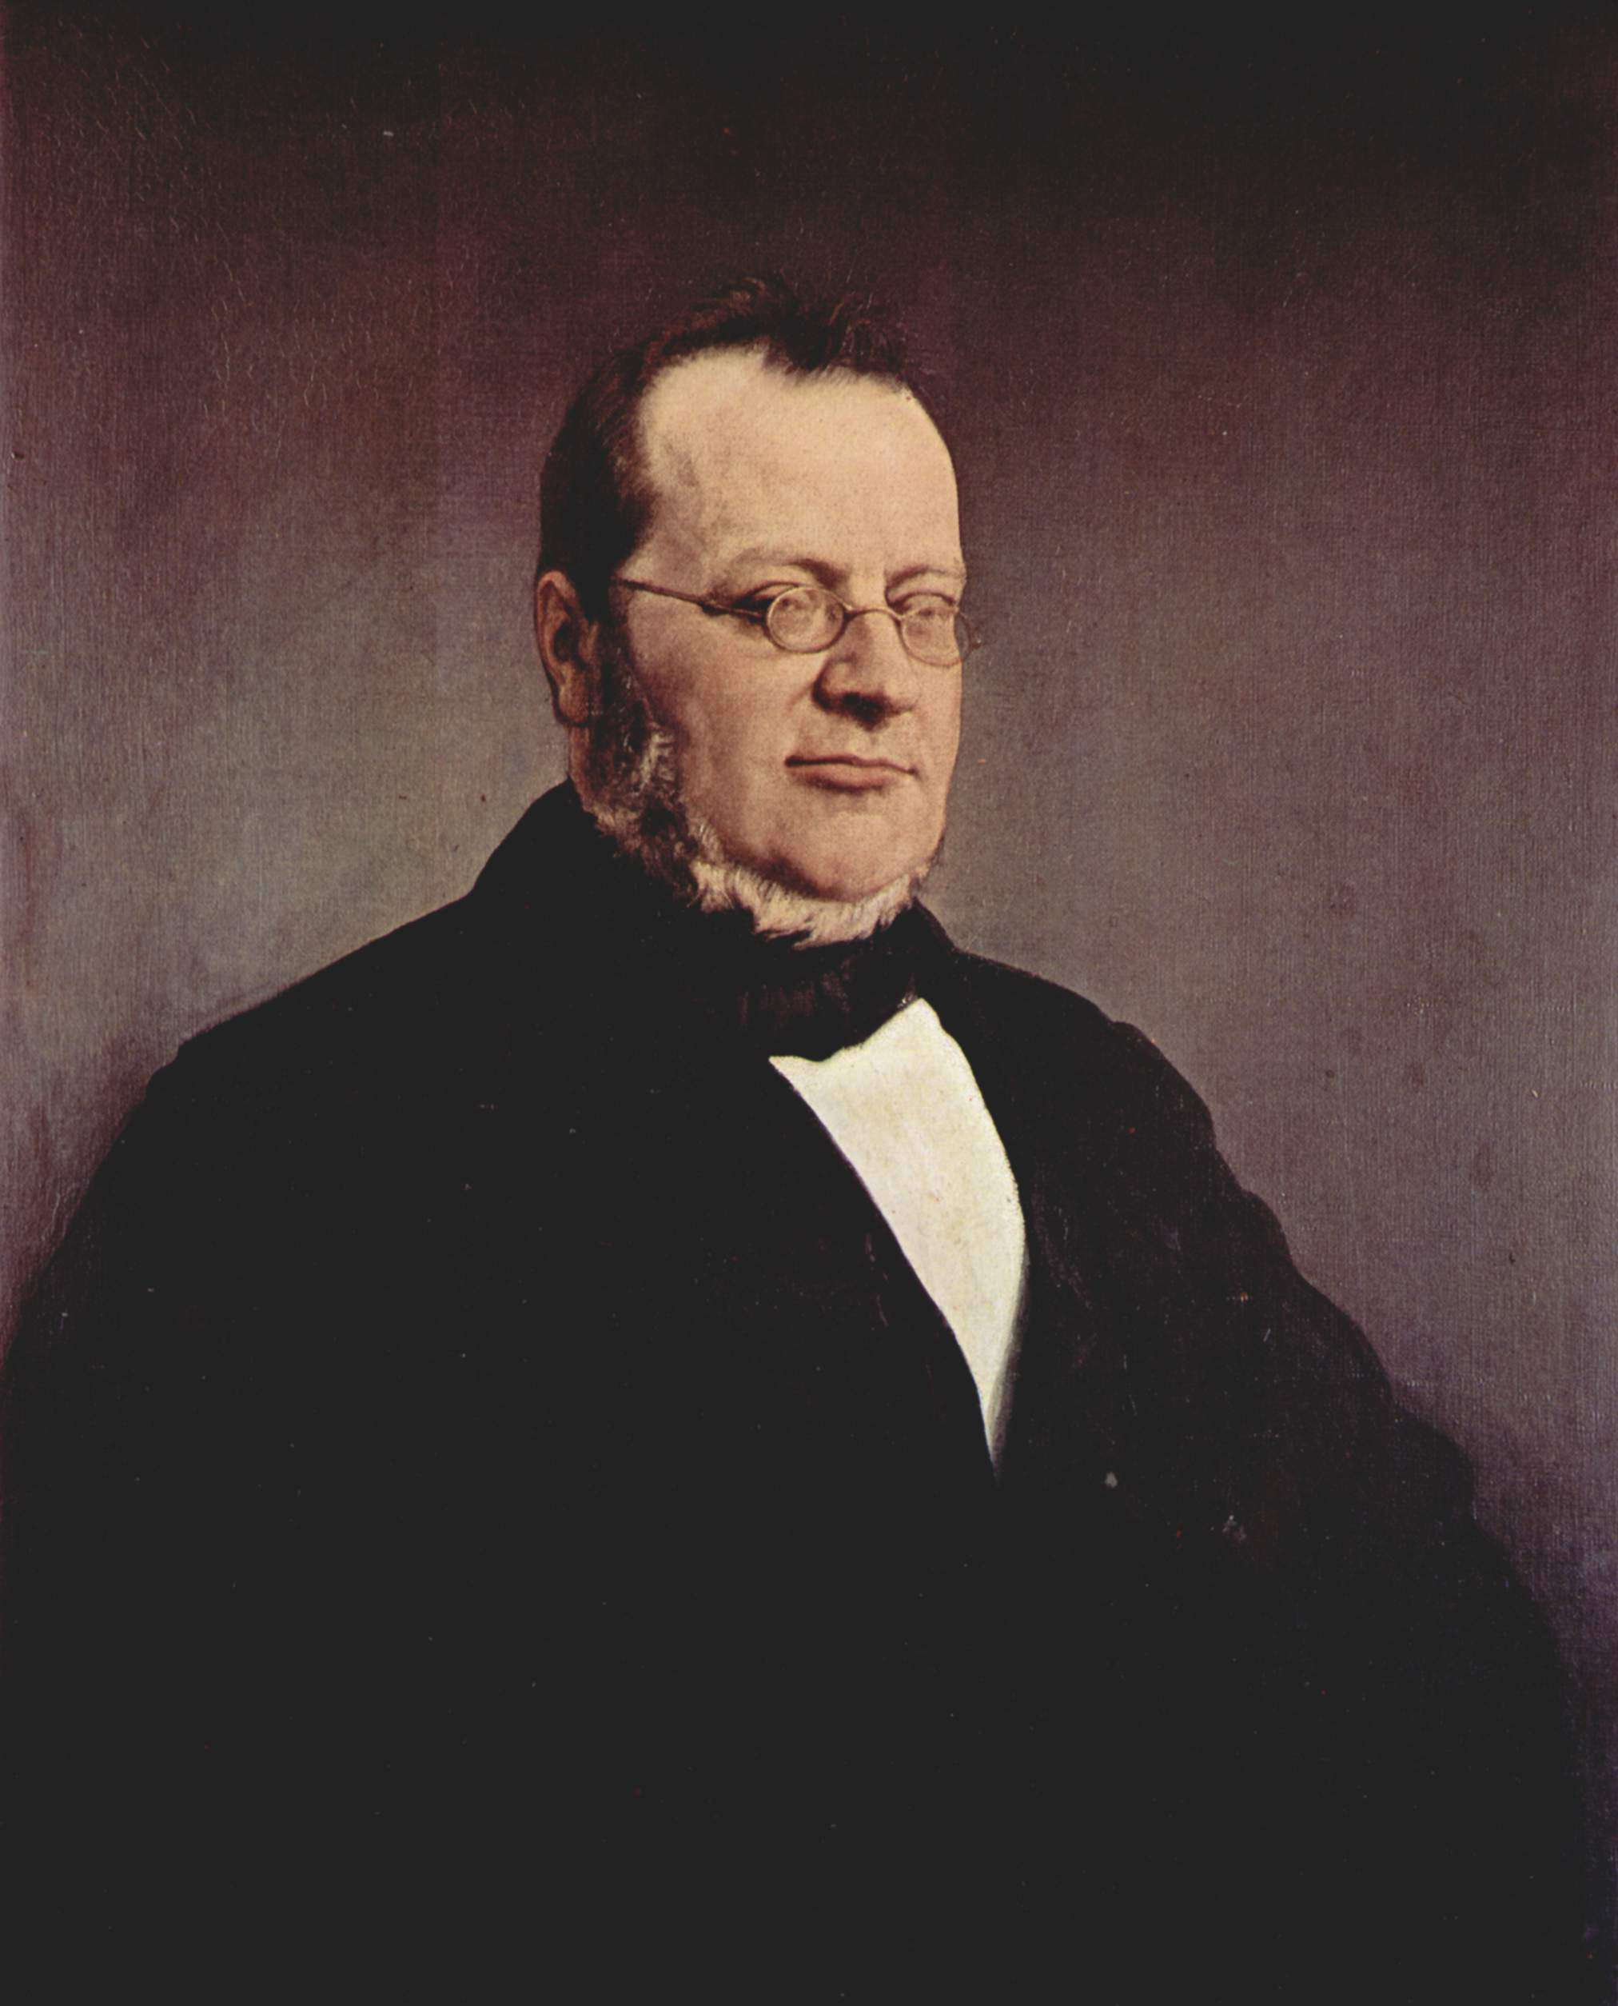
Λίγα ιστορικά και… βαρετά;
Κοιτίδα της ποικιλίας: το Πιεμόντε (Barolo & Barbaresco)
Έλληνες και Ετρούσκοι είναι αυτοί που έφεραν την αμπελοκαλλιέργεια στην περιοχή
Ωστόσο, ο Πλίνιος ο Πρεσβύτερος (aka ο Hugh Johnson της εποχής), αν και wine expert της εποχής, δεν αναφέρει πουθενά την περιοχή σε συνάρτηση με τα κρασιά της. Περίεργο δε νομίζετε;
Πρώτες αναφορές εντοπίζονται το 13^{ο} ως το 16^{ο} αιώνα: Nibiol και αργότερα Nebiolum, το οποίο όμως δεν έδινε το στυλ των σημερινών κρασιών, αλλά ένα γλυκό, ελαφριά αφρώδες κρασί.
Η «επανάσταση» ήρθε το 19^{ο} αιώνα από τον Camillo Cavour, σπουδαίο πολιτικό και πατέρα της ιταλικής πολιτικής και γεωγραφικής ενοποίησης. Σε συνεργασία με τον οινολόγο Louis Oudart δημιούργησαν το πρώτο ξηρό nebbiolo. Ο Oudart έβαλε τις γνώσεις και ο ο Cavour το «βύσμα»… εεε τις γνωριμίες ήθελα να πω, με αποτέλεσμα ως τα τέλη του 19^{ου} αιώνα το Nebbiolo να είναι το σημαντικότερο κρασί της χώρας και ένα από στα πιο πολύπλευρα, ανθεκτικά και συγκλονιστικά κρασιά του κόσμου.
Από τον 20 αιώνα γνωρίζει τρομερή άνοδο και παραγωγοί όπως ο Gaja, o Conterno, o Rinaldi, ο Vietti, o Bruno Giacosa δημιουργούν κρασιά μύθους.

Slide 6
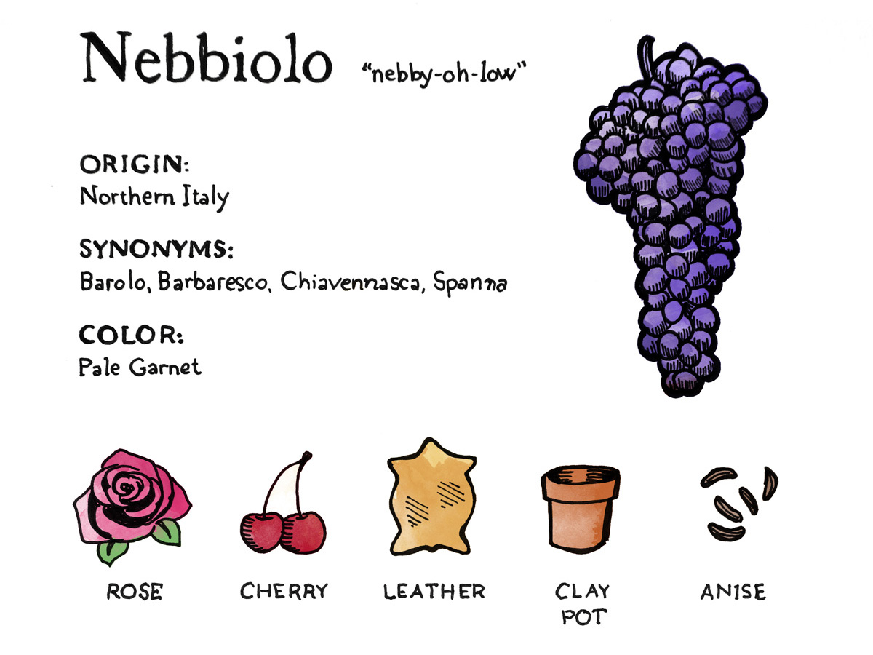
Nebbiolo: ένας αριστοκράτης όλο νεύρα.
Και του αλωνιού και του σαλονιού: όσο σκληρό και ατίθασο είναι στα νιάτα του, τόσο εξευγενισμένο και φινετσάτο είναι στην παλαίωσή του.
Νebbia θα πει ομίχλη. Η ανάλυση του DNA του δείχνει ότι έχει συγγενική σχέση με τη Freisa και το Viognier (απίστευτο;). Δύσκολα δίνει καλά κρασιά εκτός της περιοχής καταγωγής του.
Είναι το πρώτο σταφύλι της περιοχής που κάνει έκπτυξη οφθαλμών, αλλά το τελευταίο που ωριμάζει.
Έχει μικρές ράγες με χοντρό όμως φλοιό.
Δίνει κρασιά με ανοιχτό χρώμα με γκρενά ανταύγειες. Οι μοντέρνοι παραγωγοί βγάζουν ωστόσο και πιο ρουμπινί κρασιά.
Υψηλή οξύτητα, υψηλές τανίνες.
Αρώματα τριαντάφυλλου, βιολέτας, κόκκινων φρούτων, βιολέτας, πίσσας και γλυκόριζας. Η αρωματική του παλέτα γίνεται τρομερά πολύπλοκη με το πέρασμα των χρόνων με τη μαύρη και τη λευκή τρούφα να είναι αρώματα παλαίωσης για τα κορυφαίο Barolo και Barbaresco, ενώ οι τανίνες τιθασεύονται και η οξύτητα ενσωματώνεται στο φρούτο και στη δομή του κρασιού.
Οι καλύτερες χρονιές είναι αυτές που τα καλοκαίρια έχει αρκετή ζέστη για να τιθασεύσουν οι τανίνες και η οξύτητα και τα ξηρά σχετικά φθινόπωρα.
Οι τρεις πιο γνωστοί κλώνοι που καλλιεργούνται στην περιοχή είναι οι Lampia (περισσότερες φυτεύσεις με διαφορά), Michet (δεν έχει καλή προσαρμοστικότητα στα διάφορα εδάφη και είναι επιρρεπής στους ιούς) και Bolla (η οποία μειώνεται σταθερά και δίνει πολύ αδύναμα χρωματικά κρασιά).
Τα καλύτερα αμπελοτόπια όπου το Nebbiolo δίνει τον καλύτερο του εαυτό είναι αυτά που έχουν νότια έκθεση, ενώ οι σημαντικότεροι κίνδυνοι είναι το χαλάζι, η κακή ωρίμαση και περονόσπορος.

Slide 7
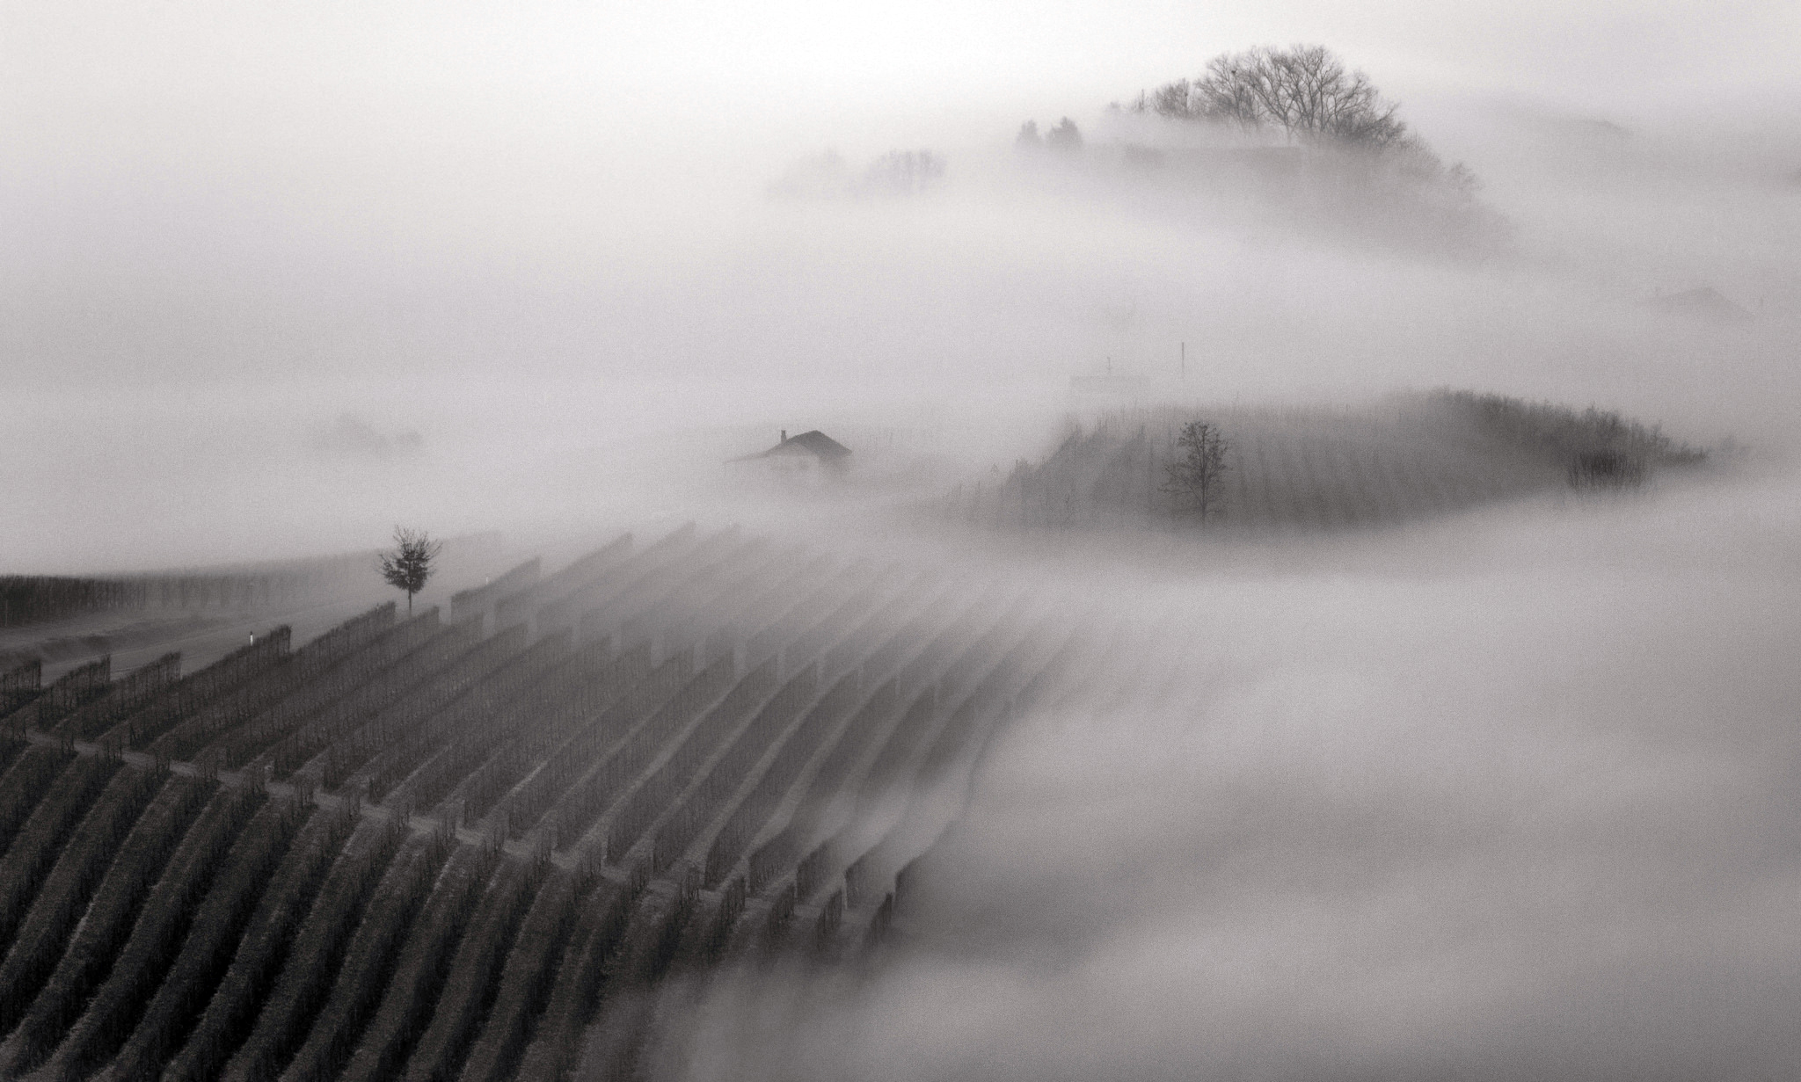
Τι έχει να μας πει ο κ. Αρνιακός για το κλίμα στο Παρόλο και στο Παρπαρέσκο;
Ηπειρωτικό με πολύ κρύους χειμώνες οι οποίοι χαρακτηρίζονται και από έντονες χιονοπτώσεις. Η εγγύτητα με τις Άλπεις παίζει το δικό της ρόλο, ενώ τα καλοκαίρια χαρακτηρίζονται από έντονη ζέστη, το φθινόπωρο είναι σχετικά ήπιο με χαρακτηριστικές ομίχλες ειδικά στο νότιο κομμάτι. Κρατήστε ότι το όνομα nebbiolo προέρχεται από το nebbia που θα πει ομίχλη, καθώς ο τρύγος πραγματοποιούταν το Νοέμβριο, τότε δηλαδή που οι ομίχλες είναι στο φόρτε τους – Κλιματική αλλαγή.
Η ευεργετική επίδραση (φυσικά έχει και τα αρνητικά της) της ομίχλης είναι γνωστή καθώς μετά το καλοκαίρι δρα καταπραυντικά και σχεδόν ανακουφιστικά μετά τον καύσωνα του καλοκαιριού, ρίχνοντας τις θερμοκρασίες και επιτρέποντας την καλύτερη και παρατεταμένη φαινολική ωρίμαση του σταφυλιού.
Ο καιρός δεν διέπεται από κάθετες και προβλέψιμες νόρμες, με αποτέλεσμα χρονιά με τη χρονιά να υπάρχουν μεγάλες αποκλίσεις μεταξύ τους.
Όλες οι σπουδαίες αμπελουργικές περιοχές του πλανήτη βρίσκονται σε σχετικά ακραίες και δύσκολες κλιματολογικές περιοχές (Βουργουνδία, Bordeaux, Mosel κτλ). Πώς το είπε ένας σοφός; Μεγάλες φουρτούνες, μεγάλοι καπετάνιοι. Ο
Οι εναλλαγές του κλίματος δημιουργούν μεγάλες αποκλίσεις από σοδειά σε σοδειά με τις ανάλογες συνέπειες στο χρηματιστήριο των εσοδειών.

Slide 8
Λίγα μαθήματα εδαφολογίας παρακαλώ (το πιο βαρετό slide. Χασμουρηθείτε ελεύθερα).
Τα εδάφη της περιοχής παίζουν τεράστιο ρόλο.
Δύο διαφορετικοί γεωλογικοί σχηματισμοί: ο παλαιότερος «Helvetian/Serravallian» και ο μεγαλύτερος εδαφικά «Tortonian». Τα χαρακτηριστικά αυτών των εδαφικών σχηματισμών είναι διαφορετικά και επηρεάζουν σημαντικά την τελική έκφραση των κρασιών.
Tortonian. Δυτική μεριά του Barolo και διάσπαρτα μέρη του ανατολικού. Ασβεστολιθική μάργα η οποία ως πέτρωμα είναι πιο εύφορη και συμπαγής από την «Helvetian» και περιέχει περισσότερο άργιλο. Οι περιοχές της La Morra και του Barolo που βρίσκονται πάνω σε αυτά τα εδάφη δίνουν κρασιά πιο αρωματικά, πιο ντελικάτα και πιο φρουτώδη με τάση να φτάνουν στο peak τους πιο γρήγορα.
Helvetian/Serravallian αποτελούνται κυρίως από ψαμμίτη και άμμο, είναι φτωχότερα και λιγότερο συμπαγή και ανήκουν στο ανατολικό κομμάτι με τις περιοχές του Monforte d’Alba, Serralunga d’Alba και μεγάλο μέρος του Castiglione Falletto να βρίσκονται πάνω τους. Τα κρασιά από αυτά τα εδάφη συνήθως έχουν μεγαλύτερο βάθος, δύναμη και είναι πιο γεμάτα στο σώμα με καλύτερη δομή και περισσότερη διάρκεια ζωής. Επιπλέον φτάνουν τους 14abv ευκολάκι.
Και τα δύο έχουν μεγάλη περιεκτικότητα σε άργιλο και ασβέστιο που σημαίνει υψηλό pH με την παραδοξολογία αυτά τα εδάφη να δίνουν με τη σειρά τους κρασιά με χαμηλό pH δηλαδή με υψηλές οξύτητες. Kinky έτσι;
To Barbaresco συγκριτικά με το Barolo έχει περισσότερη εδαφική ομοιογένεια και αποτελείται από marl (μάργα) sandstone (ψαμμίτης) και άμμο. Και αυτό όμως μπορεί να χωριστεί σε δυο κομμάτια: α) Στην μία περιοχή (Treiso, S. Rocco Seno d’Elvio και Neive) το έδαφος αποτελείται από τις λεγόμενες «Lequio Formations» (Tortonian-Serravallian). Αυτά τα λιγότερο συμπαγή εδάφη δίνουν φινετσάτα και πιο ντελικάτα κρασιά και β) Η άλλη περιοχή που περιλαμβάνει την περιοχή του Barbaresco, μέρος του Neive και του Treiso και αποτελείται από γαλαζωπή ασβεστολιθική μάργα που είναι γνωστή ως «Sant’Agata Fossils» (Tortonian). Εδώ τα εδάφη είναι πιο συμπαγή και παράγουν κρασιά με πιο στιβαρή δομή, πιο πολύπλοκα και με μεγαλύτερη αντοχή στο χρόνο.
Τέλος, τα εδάφη στο Barbaresco είναι σε γενικές γραμμές πιο πλούσια σε θρεπτικά συστατικά απ΄ ότι το Barolo και γι’ αυτό το λόγο τα σταφύλια δεν παράγουν τόσες τανίνες όσο στο Barolo.

Slide 9
Traditional VS Modern (τεράστια συζήτηση)
Παραδοσιακή σχολή
Πιο μεγάλες αποδόσεις στο αμπέλι
Πολύ μακρές εκχυλίσεις και ζυμώσεις (30+ μέρες) σε μεγάλα βαρέλια ή ανοιχτές δεξαμενές
Θερμοκρασίες άνω των 30οC και χρήση ιθαγενών ζυμών
Ωρίμαση για τουλάχιστον 3 χρόνια στα βαρέλια και 2 στις φιάλες για να τιθασευτεί ο άγριος χαρακτήρας της ποικιλίας
Botti: μεγάλα βαρέλια, κυρίως από Ανατολική Ευρώπη
Παλιά βαρέλια
Πλεονέκτημα: κρασιά με εξαιρετική αντοχή στο χρόνο, τρομερή αρωματική πολυπλοκότητα και πιο αντιπροσωπευτικά του terroir
Μειονέκτημα: πιο δυσπρόσιτα στη νεότητά τους, σχεδόν επιθετικά. Ορισμένα έχουν ελαττώματα λόγω της έλλειψης υγιεινής στα παλιά βαρέλια
Giacomo Conterno, Giuseppe Mascarello, Teobaldo Cappellano, Giuseppe Rinaldi, Bruno Giacosa
Μοντέρνα σχολή
Πιο μικρές αποδόσεις και πιο ώριμα σταφύλια
Πολύ πιο σύντομες εκχυλίσεις (rotofermentors)
Χρήση καλλιεργούμενων ζυμών και ελεγχόμενες θερμοκρασίες
Εμμονή στην υγιεινή
Ωρίμαση για τουλάχιστον 2 χρόνια
Μικρά βαρέλια, συνήθως barrique από τη Γαλλία
Νέα βαρέλια
Πλεονέκτημα: πιο μοντέρα κρασιά, πιο ευκολόπιοτα όταν είναι νέα, με πιο φρουτώδη αρώματα και πιο μαλακές τανίνες
Μειονέκτημα: κάποια δεν έχουν αντοχή στο χρόνο, ενώ πολλές φορές τα αρώματα του βαρελιού είναι πιο έντονα στη νεότητά τους.
Elio Altare, Gaja, Renato Ratti, Domenico Clerico, Luciano Sandrone, Renato Corino, Enrico Scavino

Slide 10
Αυτή που δεν έχει δογματισμούς. Και οι δύο
Ποια σχολή κάνει τα καλύτερα κρασιά;
Giuseppe Mascarello: Δεν αμφισβητώ ούτε για πλάκα ότι η μοντέρνα σχολή κάνει μεγάλα κρασιά. Ωστόσο δεν κάνει μεγάλα Barolo
Elio Altare: Δεν με ενδιαφέρει να κάνω μεγάλα Barolo. Με ενδιαφέρει να κάνω μεγάλα κρασιά. Και όλα τα μεγάλα κρασιά στον κόσμο γίνονται σε barriques

Slide 11
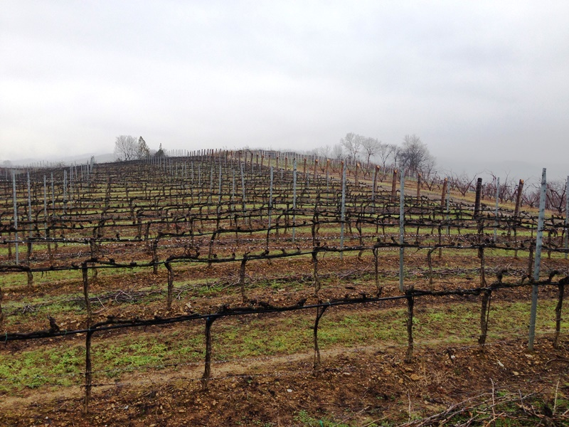
Ξινόμαυρο. Ο αρχοντορεμπέτης της Μακεδονίας

Slide 12
Λίγα ιστορικά και… βαρετά;
Τα πρώτα έγγραφα μιλάνε για το ξινόμαυρο στο 19^{ο} αιώνα. Ωστόσο πιστεύεται ότι είναι από τις αρχαιότερες ελληνικές ποικιλίες.
Δυστυχώς η Τουρκοκρατία και ο μουσουλμανικός νόμος ήταν ανασταλτικοί παράγοντες
Το ξινόμαυρο ειδικά από τη Νάουσα ήταν το μόνο ελληνικό κρασί που άντεχε στο υπερατλαντικό ταξίδι στην Αμερική.
Στις αρχές του 20ού αιώνα, οι ναουσαίικοι αμπελώνες προσβλήθηκαν από φυλλοξήρα και σταδιακά καταστράφηκαν.
Στη δεκαετία του 1960, με τη βοήθεια ειδικών επιστημόνων (κα Κουράκου-Δραγώνα, κος Βλάχος), ξεκινάει ένας τεράστιος αγώνας με σκοπό να ξαναζωντανέψει η αμπελοκαλλιέργεια σε όλη τη Β. Ελλάδα
Το 1968, η εταιρία Μπουτάρη μετατρέπει 520 στρέμματα άγριων δένδρων και θάμνων σε αμπελώνα στο Γιαννακοχώρι Νάουσας, καλλιεργώντας, με τις τελευταίες μεθόδους αμπελοκαλλιέργειας, το σταφύλι της περιοχής, το ξινόμαυρο.
Το Ξινόμαυρο καλλιεργείται κυρίως στην περιοχή της Νάουσας, της Γουμένισσας, του Αμυνταίου, της Ραψάνης, της Σιάτιστας και του Βελβεντού, στο Άγιο Όρος, την Καστορία κτλ.
ΠΟΠ Νάουσα, ΠΟΠ Αμύνταιο, ΠΟΠ Γουμένισσα και ΠΟΠ Ραψάνη,
Πλέον ξινόμαυρο έχει φυτεύσει ο Torres, o Sadie ενώ βρίσκουμε πειραματικές φυτεύσεις στην Καλιφόρνια, στη Β. Ιταλία και στην Αυστραλία

Slide 13
Και πώς είναι ένα κρασί από ξινόμαυρο;
Ξινό (οξύτητα) & μαύρο (χρώμα)
Συνώνυμα: Μαυρο Ναουστιανό, Μαύρο Ναούσης, Ξινόγκαλτσο, Ποπόλκα
Δύστροπη και δύσκολη ποικιλία. Ζωηρό, εύρωστο, γόνιμο, παραγωγικό, ευαίσθητο στο ωίδιο, το βοτρύτη, πολύ ευαίσθητο στην ξηρασία. Ορισμένες χρονιές εμφανίζει φυλλοξηρικές κηλίδες στα φύλλα.
Αν ξεφύγει τόσο στο αμπέλι όσο και στην οινοποίηση, οι τανίνες και η οξύτητα δεν τιθασεύονται με τίποτα.
Ευαίσθητη στο ωίδιο και στον περονόσπορο
Κρασιά ανοιχτόχρωμα, ρουμπινί με γκρενά ανταύγειες
Πολύ χαρακτηριστικό αρωματικό προφίλ με αρώματα βιολέτας, κόκκινων φρούτων (κεράσι, φράουλα), σύκου και ντομάτας (πελτέ, λιαστή), ελιάς, δαμάσκηνου, στα οποία προστίθενται της κανέλλας, της βανίλιας, της γλυκόριζας, του ξύλου, της πίσας και των γλυκών μπαχαρικών όταν τα κρασιά παλαιώνουν.
Κρασιά με μέτριο προς γεμάτο στόμα, όγκο, υψηλές τανίνες, ζωηρή οξύτητα
Επιδέχονται μακρά παλαίωση

Slide 14
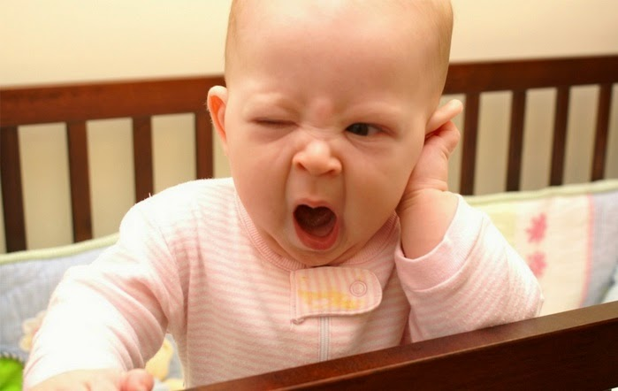
Εδαφολογικά στοιχεία (Το δεύτερο πιο βαρετό slide. Κι εδώ χασμουρηθείτε ελεύθερα)
Από παραθαλάσσια έως ηπειρωτικά, σε αμμώδη ή αργιλώδη εδάφη, πλούσια ή φτωχά, σε πεδιάδες, οροπέδια ή σε πλαγιές βουνών, δίπλα σε λίμνες ή ποτάμια.
Σε ελαφρά εδάφη δίνει πιο φρουτώδη και πιο φρέσκα κρασιά, ενώ σε μέσης μηχανικής σύστασης ως βαριά εδάφη, ασβεστώδη, καλής στράγγισης, πλούσια κρασιά με δυνατότητα μακρόχρονης παλαίωσης.
Αρέσκεται σε εδάφη ελαφρά ώς μέσης μηχανικής σύστασης και κυρίως σε εδάφη καλής στράγγισης, ασβεστώδη, εδάφη που του εξασφαλίζουν ομαλή τροφοδοσία με νερό.
Λόγω της μεγάλης ζωηρότητας του φυτού πρέπει να αποφεύγονται οι καλλιεργητικές τεχνικές που την εντείνουν (αζωτούχες λιπάνσεις, υπερβολικές αρδεύσεις).
Δίνει ποιοτικότερο σταφύλι όταν η πυκνότητα φύτευσης είναι κοντά στα 400φυτά/στρέμμα

Slide 15
Rustic VS Modern (κι εδώ…)
Παραδοσιακή σχολή
Πιο μεγάλες αποδόσεις στο αμπέλι
Θερμοκρασίες άνω των 30οC και χρήση ιθαγενών ζυμών
Ωρίμαση σε παλιά και μεγάλα βαρέλια
Κρασιά με γκρενά αποχρώσεις
Πλεονέκτημα: κρασιά με αντοχή στο χρόνο, τρομερή αρωματική πολυπλοκότητα και πιο αντιπροσωπευτικά του τόπου προέλευσής τους
Μειονέκτημα: πιο τραχιά κρασιά όταν είναι νέα. Απαιτούν παλαίωση για να μαλακώσουν και να αναδειχτούν τα πλούσια χαρίσματά τους
Κτήμα Φουντή, Αργατία, Τάτσης
Μοντέρνα σχολή
Πιο μικρές αποδόσεις και πιο ώριμα σταφύλια
Χρήση καλλιεργούμενων ζυμών και ελεγχόμενες θερμοκρασίες σε ανοξείδωτες δεξαμενές
Μικρά βαρέλια, συνήθως barrique από τη Γαλλία
Νέα βαρέλια
Κρασιά με πιο βαθύ ρουμπινί χρώμα
Πλεονέκτημα: πιο μαλακά κρασιά, πιο έτοιμα κρασιά με έμφαση στα φρουτώδη αρώματα (φράουλα, κεράσι) και πιο μαλακές τανίνες
Μειονέκτημα: Κάποιες φορές τα αρώματα του βαρελιού είναι πιο έντονα στη νεότητά τους και η κρυοεκγχύλιση αδυνατεί το σώμα των κρασιών
Κυρ Γιάννη, Κτήμα Καρυδά, Κτήμα Άλφα

Slide 16
Ξανα: αυτή που δεν έχει δογματισμούς. Και οι δύο
Ποια σχολή κάνει τα καλύτερα κρασιά;
Ενδιάμεση κατηγορία: δανείζονται στοιχεία και από τις δύο σχολές
Οινοποιείο Δαλαμάρα
Αμπελώνες Θυμιόπουλου
Κτήμα Χατζηβαρύτη

Slide 17
Side by Side
Nebbiolo
Ξινόμαυρο

Slide 18
Με βάση τα όσα είδαμε παραπάνω, ποιες πιστεύετε ότι είναι οι ομοιότητες ανάμεσα στις δύο ποικιλίες;
Άδύναμο χρώμα
Υψηλές τανίνες
Υψηλή οξύτητα
Παρόμοιο αρωματικό προφίλ
Δύο σχολές
Μεγάλες δυνατότητες παλαίωσης
Δύσκολα δίνουν μεγάλα κρασιά μακριά από τον τόπο τους

Slide 19
Μία σημαντική επισήμανση και διαφορά

Slide 20
Λεφτά υπάρχουν. Πάμε να δοκιμάσουμε κρασιά

